Slide 1
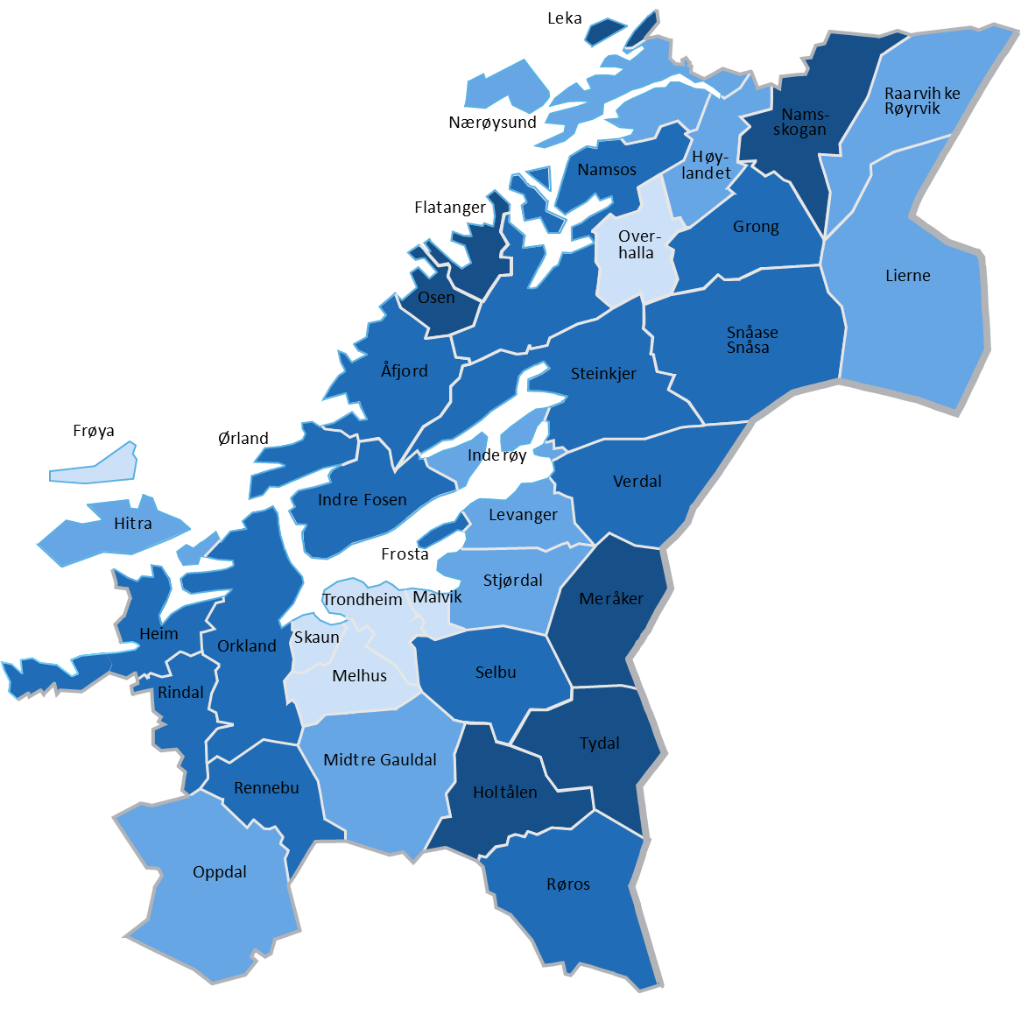
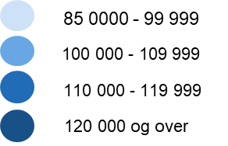
Utbetalinger fra NAV til innbyggere Trøndelag
Utbetalinger i fylket totalt:
46 341 mill. kr.
Høyest:
Namsskogan: 124 900
Lavest:
Trondheim: 85 800
Uføretrygd:
10 074 mill. kr.
Arbeidsavklaringspenger:
3 006 mill. kr.
Alderspensjon:
23 341 mill. kr.
Sykepenger:
4 753 mill. kr.
Barnetrygd:
1 547 mill. kr.
Foreldrepenger:
2 104 mill. kr.
Utbetalinger per
Innbygger (kr):
Dagpenger:
726 mill. kr.
Kontantstøtte:
73 mill. kr.
Stønad til enslig:
140 mill. kr.
Grunn- og hjelpestønad:
324 mill. kr.
Tall for utbetalte beløp til individer fra NAV i 2022 totalt og per innbygger i fylket og kommunene. Befolkningstall er pr. juni 2022. All statistikk på nav.no/kunnskap.

Slide 2
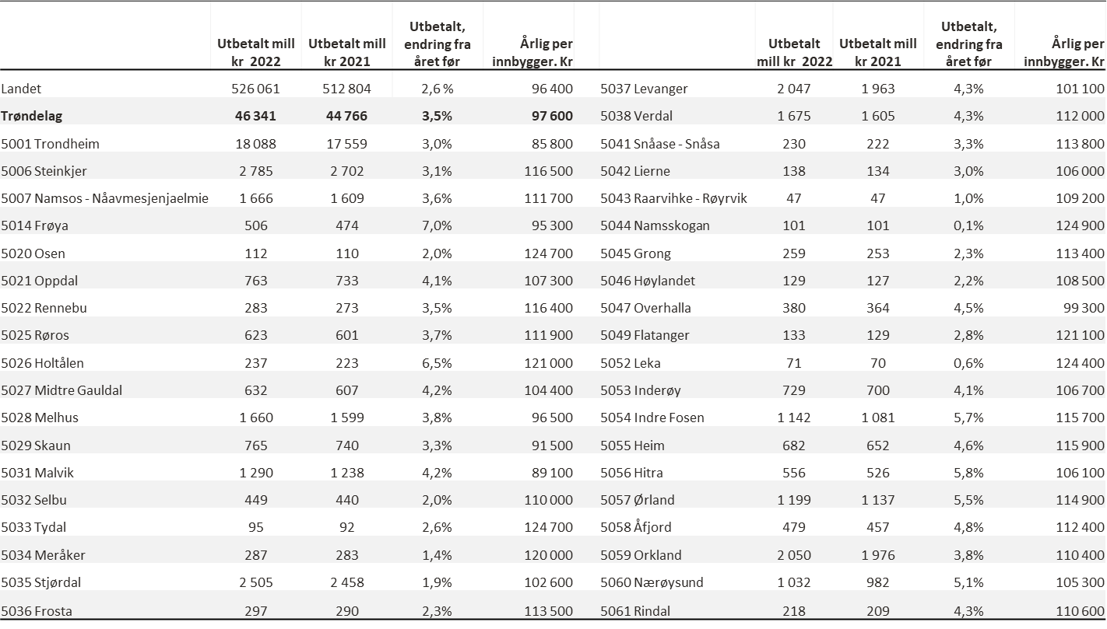
Utbetalinger fra NAV til innbyggere i Trøndelag
Tall for utbetalte beløp til individer fra NAV i 2022 totalt og per innbygger i fylket og kommunene. Befolkningstall er pr. juni 2022. All statistikk på nav.no/kunnskap.

